Slide 1

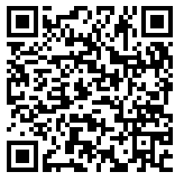
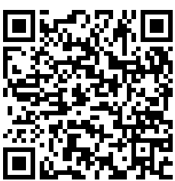
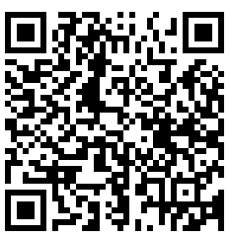
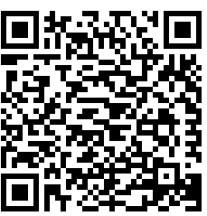
～採用から退職までの法律実務～
令和8年度 労 働 法 実 務 講 座
≪全４講（自由選択形式）≫
本会では、労務管理上必要な労働法の知識をご理解いただくために、毎年「労働法実務講座」を開講しております。４講開催とし、テーマ別に選択形式でご参加いただけます。
今年度も以下の内容にて開催致しますので、お早目にお申込みください。
１．講師 外井法律事務所 弁護士 外井浩志 氏 専門：労働法、労災問題等
２．定員 各講いずれも３０名（先着申込み順） ※締切りは各講開催日の１週間前
３．会費 会員：全講無料、非会員：１講につき19,800円（消費税込み）
４．テキスト 4講とも「採用から退職までの法律実務〔改訂17版〕」を使用いたします。
お持ちでない方は、受講前に書籍の購入をお願いいたします。
※参加者特別価格 税込み1，700円（購入方法は裏面をご参照ください）
既にテキストをお持ちの方は受講時にご持参ください。

Slide 2
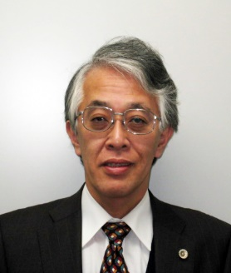

講師プロフィール 弁護士 外井 浩志 (とい ひろし) 氏
〇昭和56年3月 東京大学法学部公法学科卒業
昭和57年4月 労働省東京労働基準局勤務
昭和60年4月 弁護士登録、第一東京弁護士会所属
安西法律事務所入所
平成18年3月 外井（ＴＯＩ）法律事務所開設
第一東京弁護士会副会長を歴任
【講義の次第（全４講とも同じ）】
13：15 受付開始（テキスト販売、お渡しも含む）
13：30 開講 （休憩、質疑応答を含む）
16：30 閉講
※参加申込は下欄の申込書に必要事項をご記入のうえ、ＦＡＸにてお申込
みください。本会ホームページ、QRコードからもお申込みいただけます。
【テキストご購入方法】
①以下の申込書に必要冊数を記入
②事前に以下の口座へ代金をお振込みください
（請求書が必要な場合はお申しつけください）
振込先 埼玉りそな銀行 大宮西支店 普通 №0372212 書籍代1，700円（税込み・特別価格）
武蔵野銀行 本店営業部 普通 №044419
口座名義：一般社団法人 埼玉県経営者協会(登録番号T3030005000584)
③当日、講義会場にて書籍お渡し
※当日、会場にて現金購入の場合もお請けします（領収証もご用意します）
【本件担当 埼玉県経営者協会 事務局／坂倉(TEL 048-647-4100)】
本講座での使用テキスト
『採用から退職までの法律実務』改訂第17版
FAX 048-641-0924(埼玉県経営者協会宛) 申込締切：各講座日の１週間前
令和８年度『労働法実務講座』 参加申込書
貴社名 所属・役職名 .
担当者名 TEL/MAIL ／ @ .
テキスト購入冊数 冊 ①第１講6/3(水) ②第２講6/10(水) ③第３講6/17(水) ④第４講6/24(水)
所属・役職名 | 参加者氏名 | 受講希望(〇で囲む) | メールアドレス
 |  | ① ② ③ ④ | @
 |  | ① ② ③ ④ | @
 |  | ① ② ③ ④ | @

